Slide 1
ECONOMÍA VIRTUAL

Slide 2
CARACTERÍSTICAS
La economía virtual (también conocida como economía sintética) es una economía emergente que existe en el mundo virtual, usualmente se da intercambiando bienes virtuales en juegos de Internet.
Las personas ingresan en este tipo de economía por propósitos de recreación y entretenimiento en vez de necesidad, lo que significa que las economías virtuales carecen de algunos aspectos presentes en la economía real que no son considerados "divertidos"

Slide 3
Por ejemplo, un avatar en un mundo virtual no necesita comprar comida para sobrevivir y generalmente tiene necesidades biológicas
Además de tener una relación con transacciones electrónicas dentro de juegos, este término también incluye las transacciones y ventas de monedas virtuales a dinero real.

Slide 4
RECURSO DIGITAL
Un recurso digital es cualquier tipo de información que se encuentra almacenada en formato digital.
De acuerdo con una definición formal del ISBD (ER) (1997), entendemos por recurso digital todo material codificado para ser manipulado por una computadora y consultado de manera directa o por acceso electrónico remoto.
Los recursos digitales facilitan el almacenamiento, la organización y la recuperación de enormes cantidades de datos.

Slide 5
RECURSOS VIRTUALES
Rivalidad: La posesión de un recurso está limitada a una persona o a un número pequeño de personas que estén involucradas en la mecánica del juego virtual.
Persistencia: Los recursos virtuales persisten entre varias sesiones de usuarios.
Interconectividad: Los recursos pueden afectar o ser afectados por otras personas u objetos. El valor de los mismos varía de acuerdo a la habilidad de una persona de hacer uso de ellos.
Mercados secundarios: Los recursos virtuales pueden ser creados, intercambiados, comprados y vendidos. También pueden involucrarse activos reales.
Valor añadido por los usuarios: Los usuarios pueden aumentar el valor de los recursos virtuales al personalizarlos y mejorarlos.

Slide 6
FUNCIÓN DE LOS RECURSOS VIRTUALES
Proteger las operaciones confidenciales que afectan a todo el portal.
Por ejemplo, el recurso virtual XML Access protege la capacidad de ejecutar scripts XML Access.
Agrupar los recursos del mismo tipo de recurso.
Por ejemplo, el recurso virtual Módulos web es el nodo raíz de todos los módulos web del portal.
Las asignaciones de roles en el recurso virtual Módulos web permiten acceder a todos los Módulos web del portal.

Slide 7
INTERÉS EN ECONOMÍAS VIRTUALES
Los bancos se han mostrado interesados en economías virtuales, especialmente en nuevas monedas virtuales.
El 10 de diciembre de 2013, el banco JP Morgan Chase llenó una patente en los Estados Unidos para desarrollar un sistema de pagos utilizando "Efectivo Virtual".
De acuerdo a un documento en la Oficina de Patentes de Estados Unidos, "la aplicación es una renovación de propiedad intelectual que data de 1999 y cubre un método y sistema para conducir transacciones financieras en red."
De manera similar a Bitcoin, el sistema propuesto por JP Morgan permitiría a los usuarios a realizar pagos electrónicos anónimos a través de internet, sin el requerimiento de un nombre o el pago de una comisión.

Slide 8
CAPITAL
En estas economías virtuales, el valor de los recursos del juego está frecuentemente atado al poder que le transfieren al usuario dentro del juego.
Este poder le permite al usuario adquirir cosas más raras y valiosas.
Los recursos no son sólo objetos intercambiables, sino que también tienen un rol de capital.
Los jugadores también adquieren capital humano cuando tienen más poder.
Los gremios poderosos a menudo reclutan jugadores conocidos para que ese jugador pueda tener mejores objetos que sólo pueden ser adquiridos a través de la cooperación entre muchos jugadores.

Slide 9
CONTROVERSIAS
Los desarrolladores de los juegos a menudo consideran que ellos están tratando de proveer una experiencia de fantasía y que la interacción con las transacciones del mundo real aleja a los usuarios de la esencia el juego.
Otra cuestión es el impacto de los impuestos que podrían estar involucrados dentro de los videojuegos.
Una tercera cuestión es la participación del equipo de mantenimiento del juego en estas transacciones

Slide 10
BIEN VIRTUAL
Bienes virtuales son objetos que tienen existencia aparente y por lo tanto no real que son comprados e intercambiados en internet.
Un objeto virtual no tiene valor intrínseco en el mundo físico o real y es por definición intangible.
Un ejemplo de bien virtual sería una rosa que le envía una persona a otra el día de San Valentín, a través a través de una comunidad virtual o mensajería instantánea.
Una forma más compleja y cara de intercambio de bienes y propiedades 3D ha surgido con la popularidad de los videojuegos multijugador masivo en línea, también llamado este tipo de intercambios economía virtual.

Slide 11
MERCADO BIEN VIRTUAL
El mercado de bienes virtuales ha crecido rápidamente durante el siglo XXI, con un gasto aproximado anual de 1.5 miles de millones de dólares.
El valor de estos bienes en los juegos online depende del tiempo necesario para obtenerlos y que sean necesarios para progresar en el juego.
En China, el mercado de bienes virtuales es mayor que el de la publicidad online.

Slide 12
BIENES VIRTUALES

Slide 13
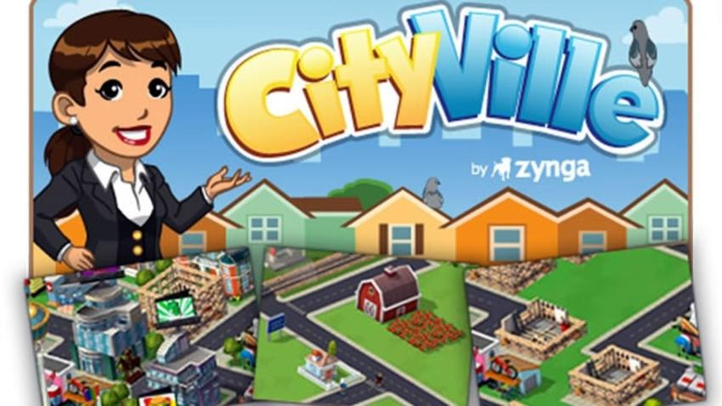
VIDEO JUEGOS

